Slide 1
从蚂蚁架构看下一代计算框架
李彬 2021.05.20

Slide 2
目录
场景及问题
现有计算的问题
蚂蚁新一代计算架构
Ray的架构及功能介绍
参考借鉴

Slide 3
场景与问题
金融级计算场景特点
实时性要求高，实时数据以两倍以上的速度增长，在线决策越来越多，不再是把数据离线做决策再部署到线上；
计算场景复杂多样，以前可能是一个简单的聚合，逐渐进化到用规则做决策，基于图、基于机器学习等决策，整个计算的形式越来越多样化；
数据链路长，研发调试效率低，当你要做全链路数据研发的时候，从头到尾会经历十几个系统，对整体的数据研发提出了很大的挑战；
计算及存储高可用，包括跨城市的容灾，高可靠的计算服务；
数据安全、监管合规、风险防控，需要做严格的数据安全和隐私保护，特别在监管层面要合规。
参考意义
多种计算模式带来多次研发的效率问题
多套系统带来多样存储需求的成本问题
不同容灾和数据安全要求带来的复杂度问题

Slide 4
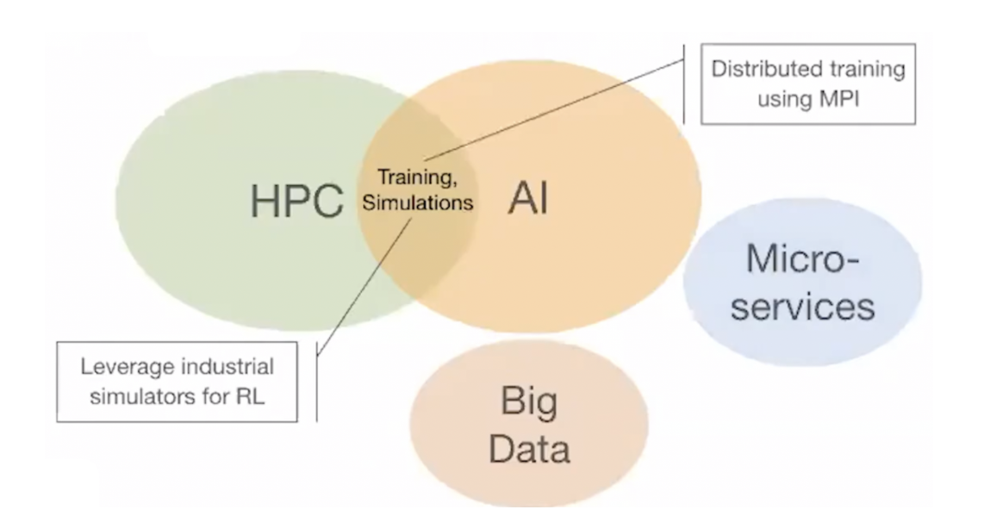
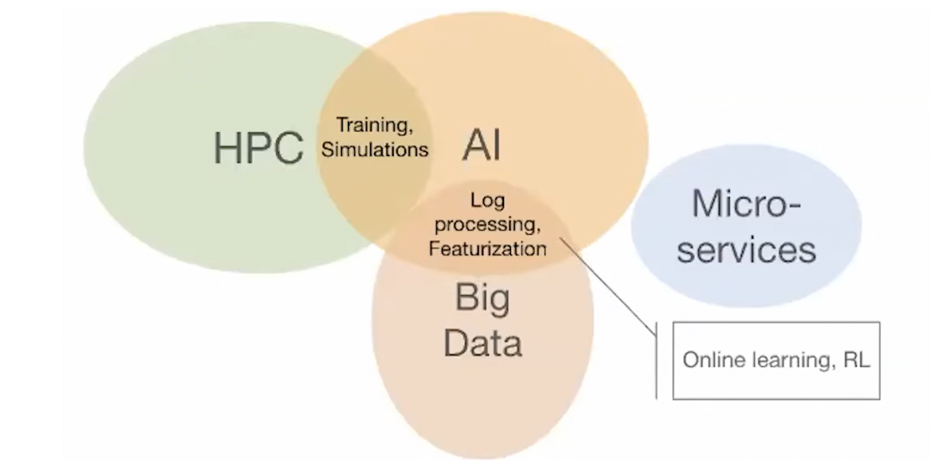
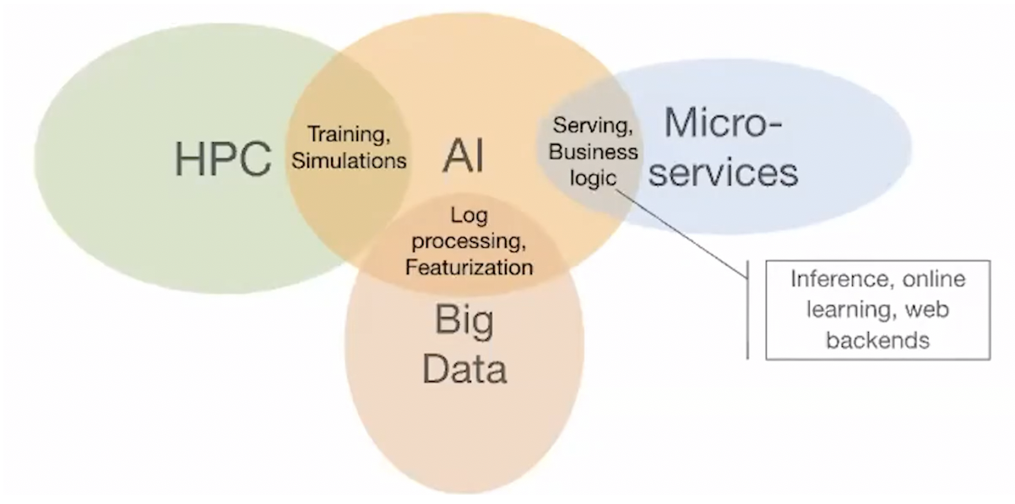
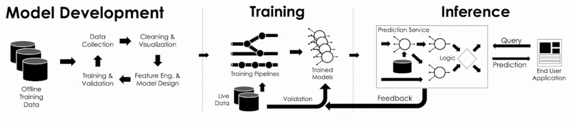
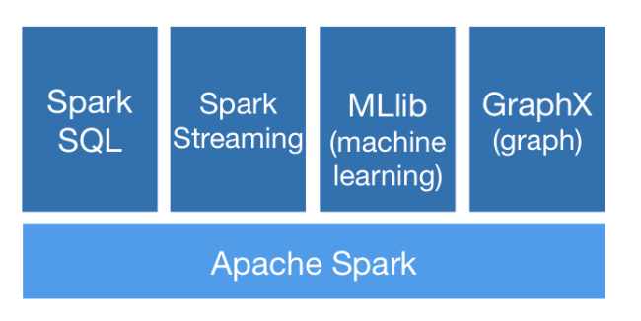
传统计算的问题

Slide 5
蚂蚁新一代计算架构
动态图推导，流+图计算，性能上可以1秒内完成6层迭代查询，用于实时反套现、欺诈识别；
金融在线决策，流+分布式查询+在线服务，性能上数据生产到分布式查询一秒内，用于金融网络监控、机构渠道路由等；
在线机器学习，流+分布式机器学习，性能上实现秒级数据样本到模型更新，用于智能营销、实时推荐、流控等。

Slide 6
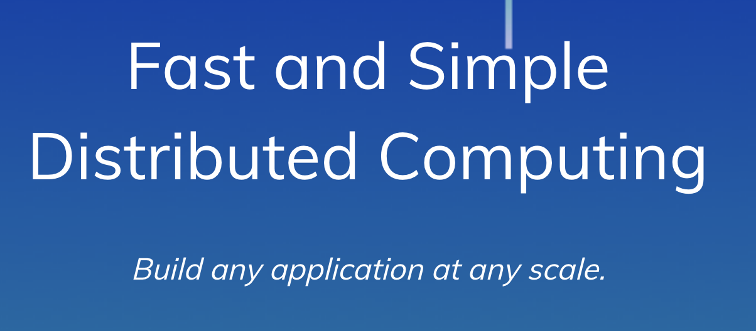

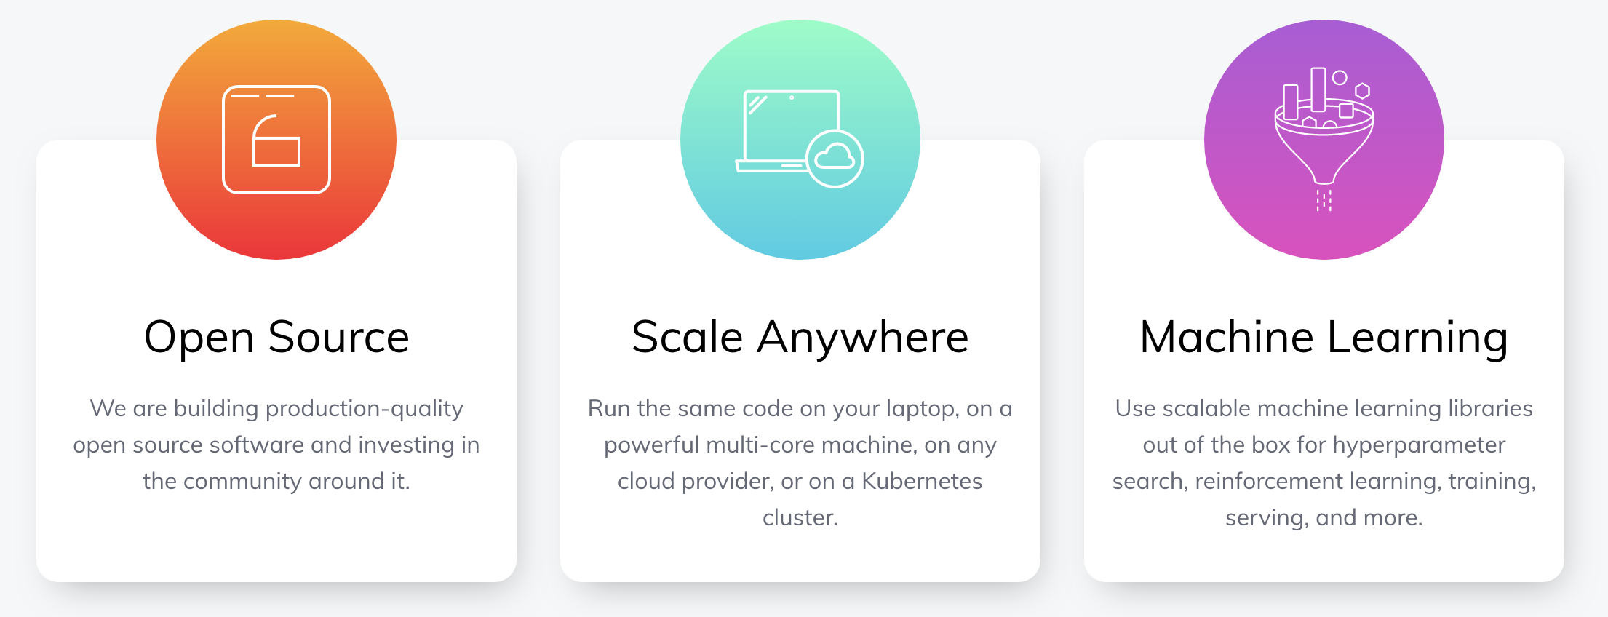
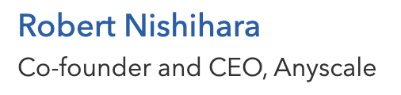
What is ray?

Slide 7
Why ray for distributed applications?
Simple & General API
Performance
Ecosystem

Slide 8
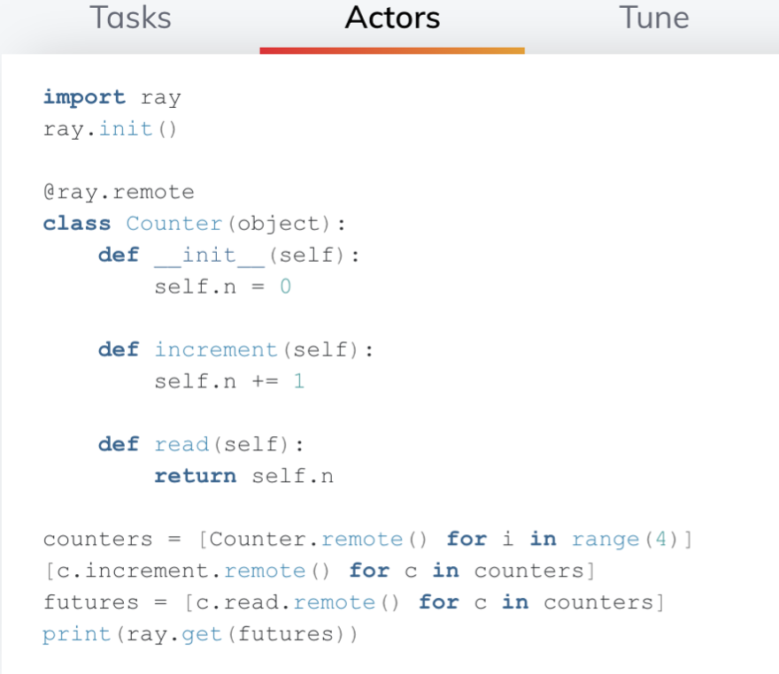
Simple & general API
Remote Functions
Actors
Actors Handles

Slide 9
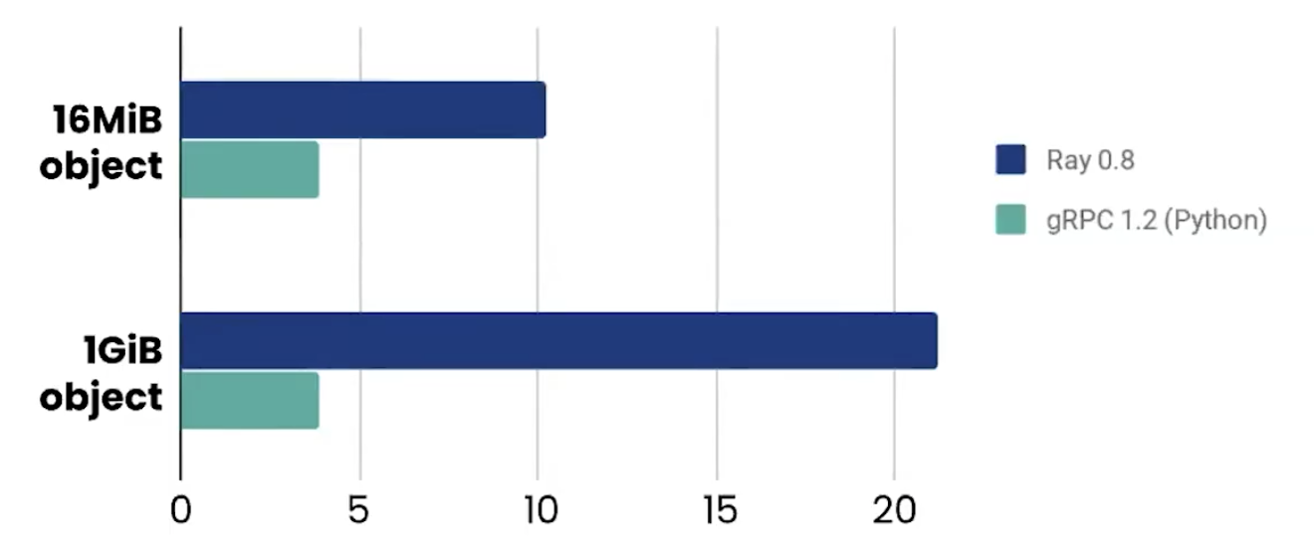
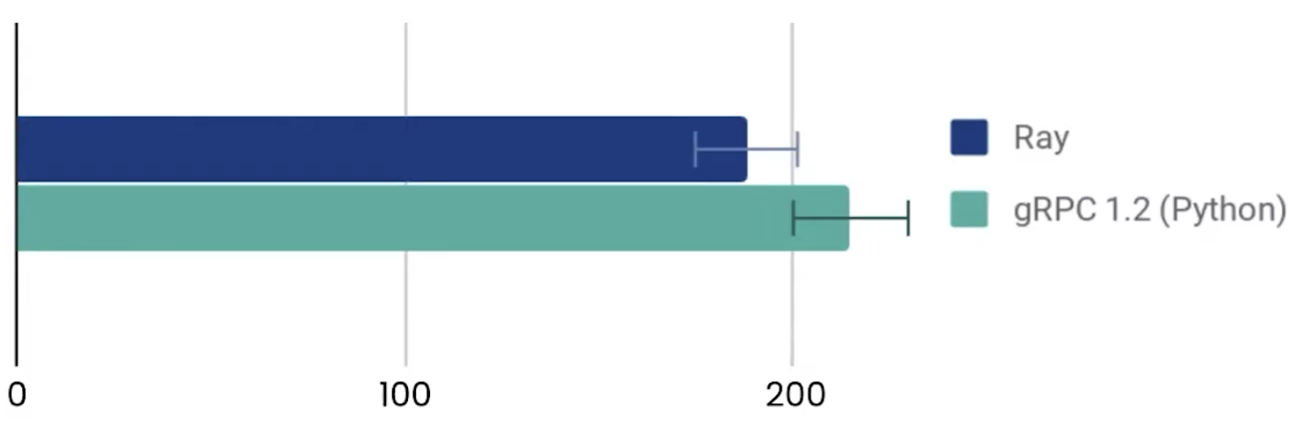
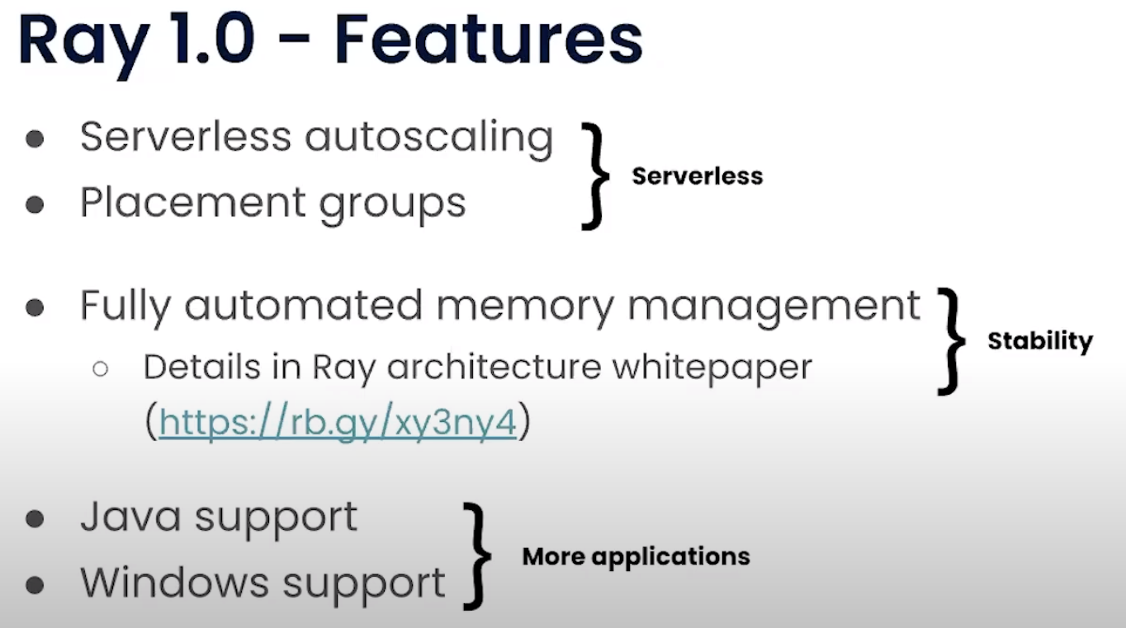
Performance

Slide 10
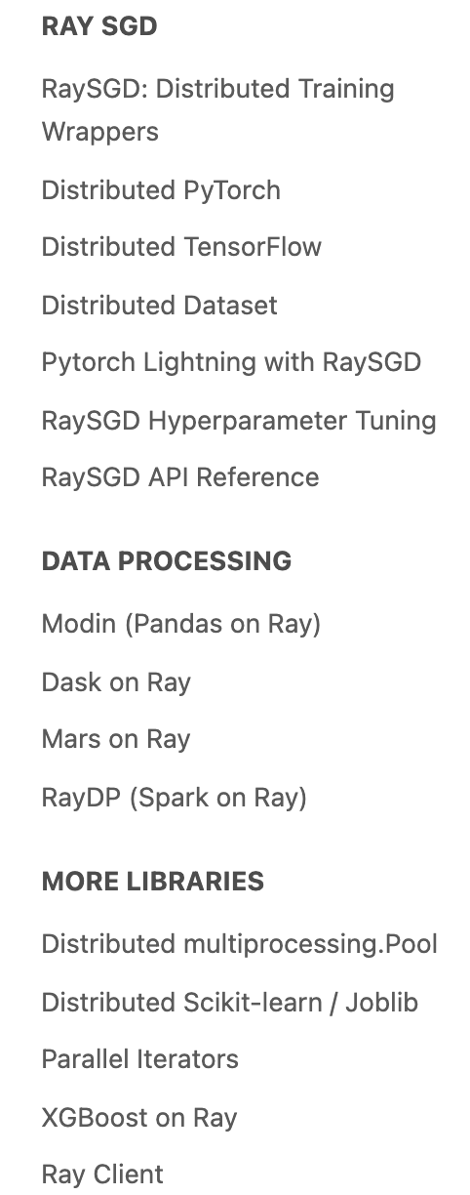
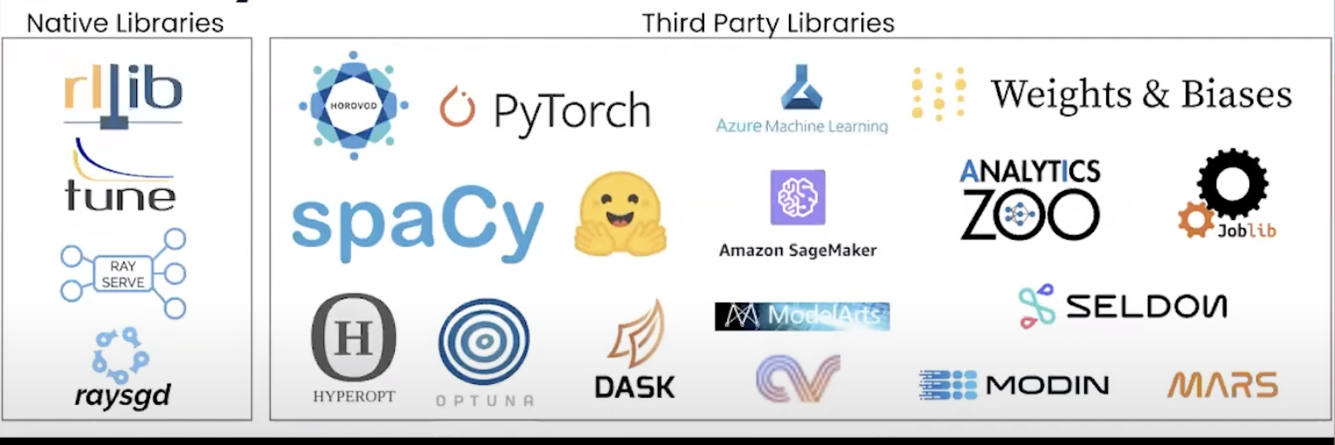
Ecosystem

Slide 11
Ray Architecture

Slide 12
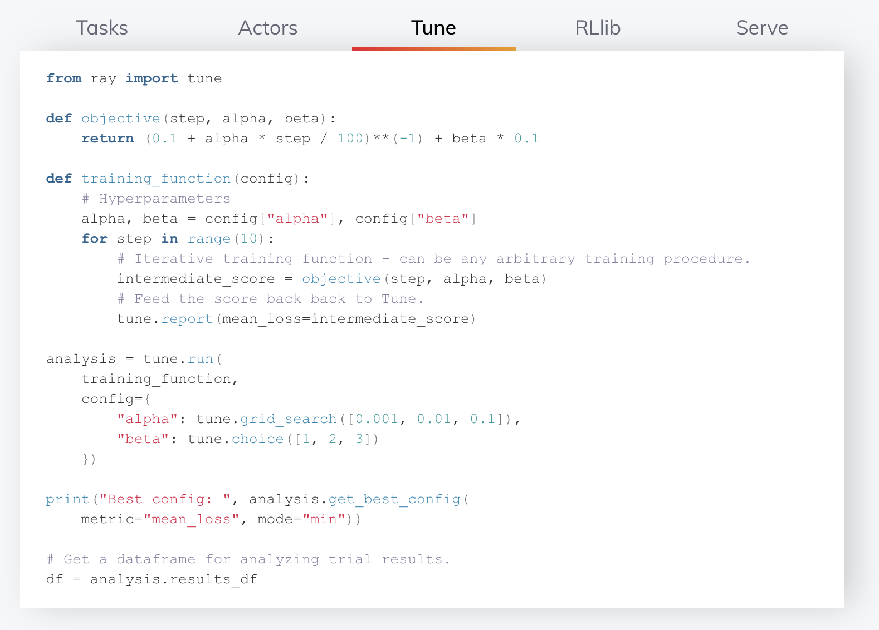
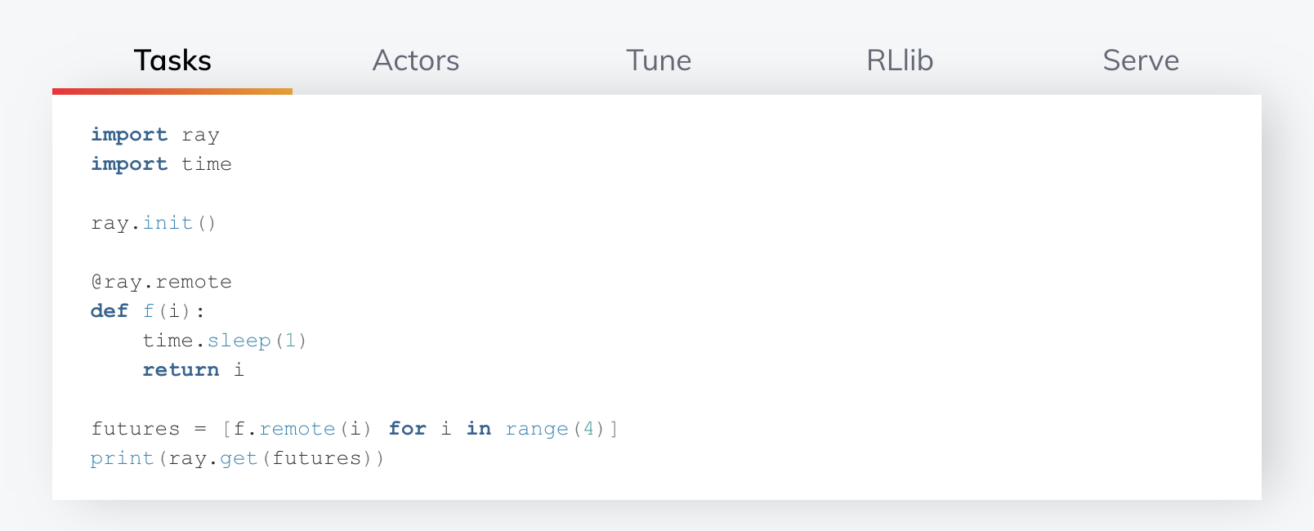
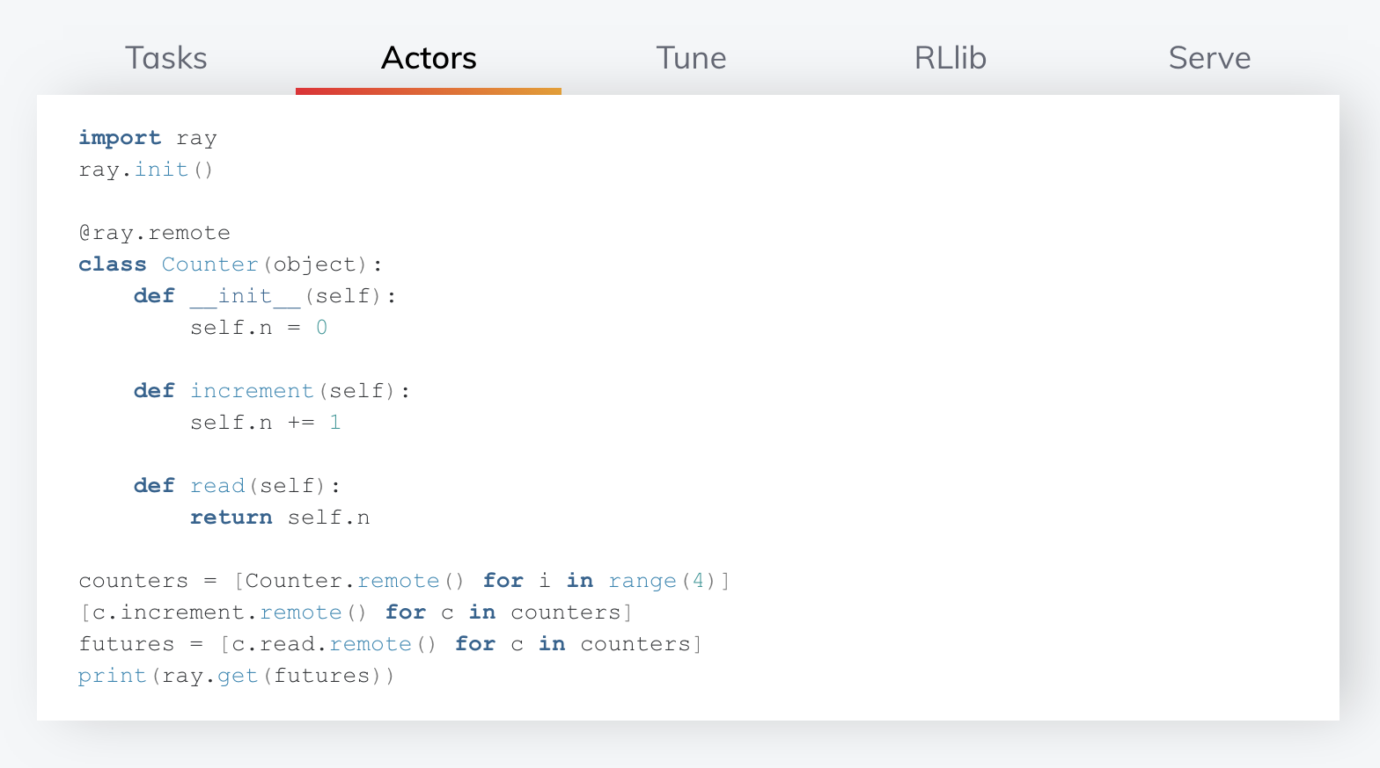
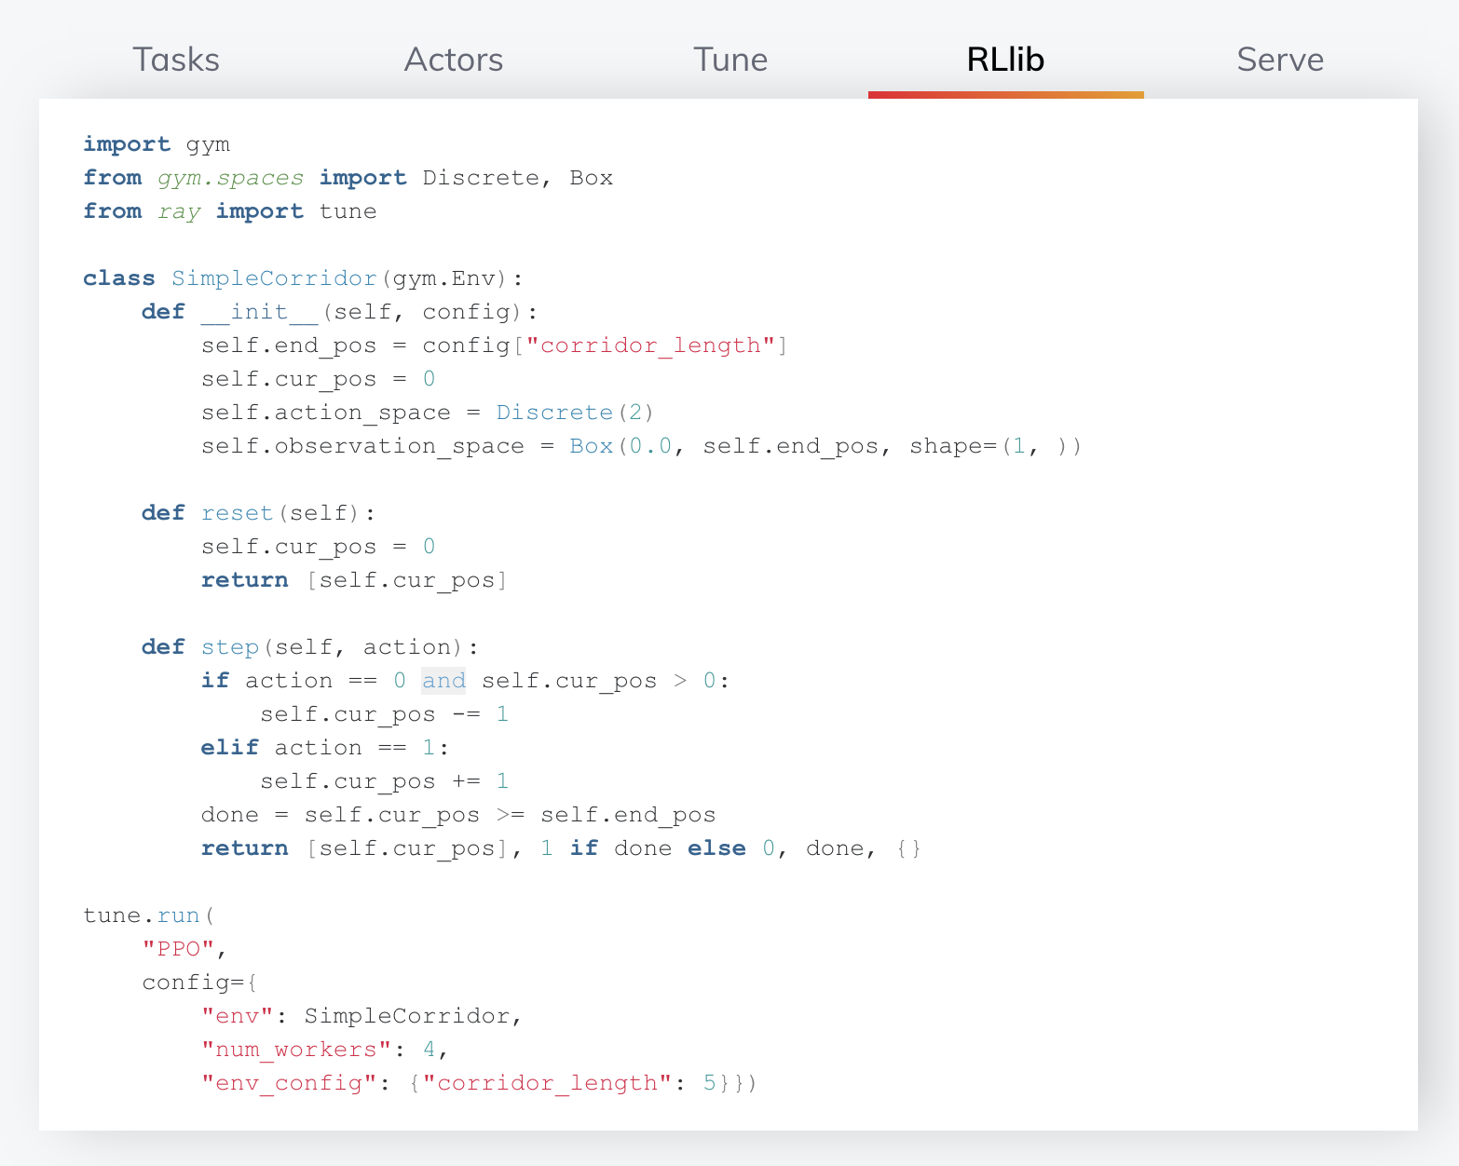
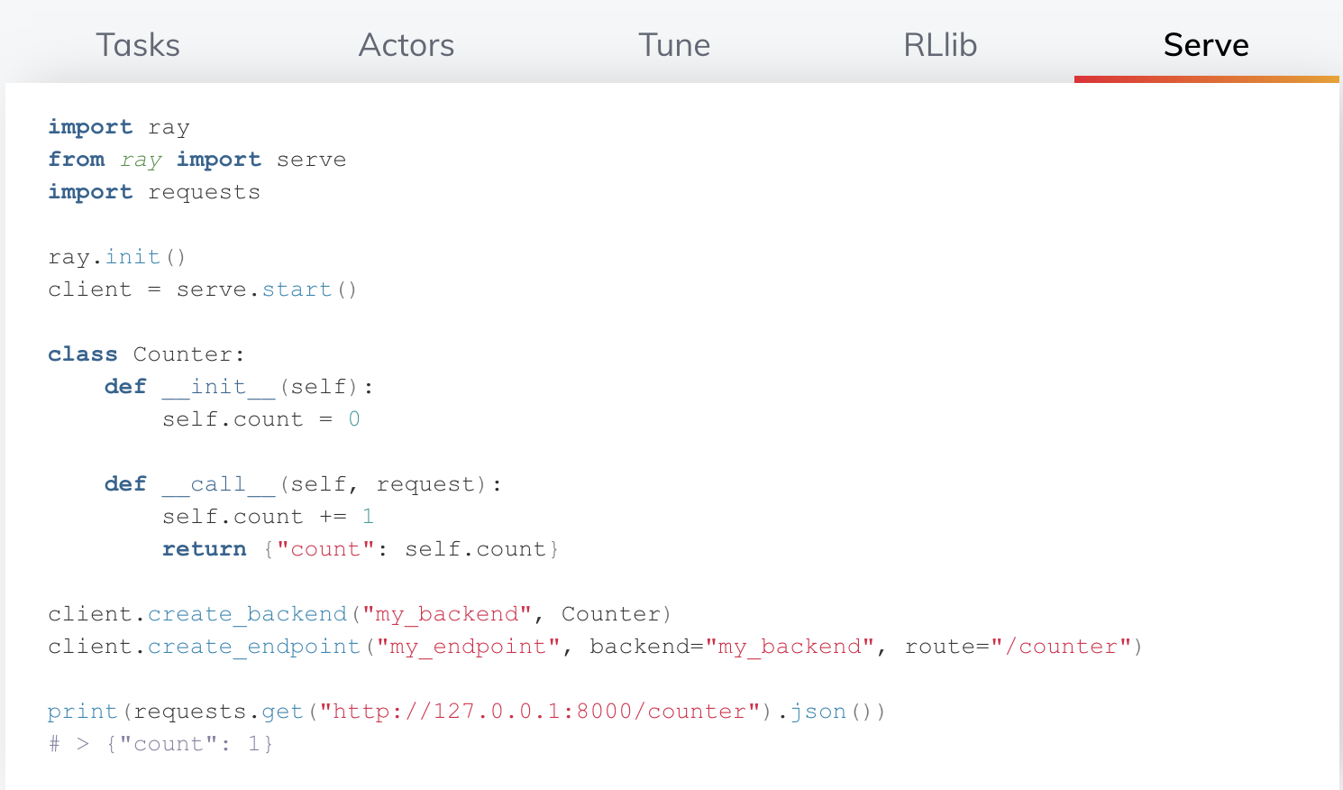
Using of Ray

Slide 13
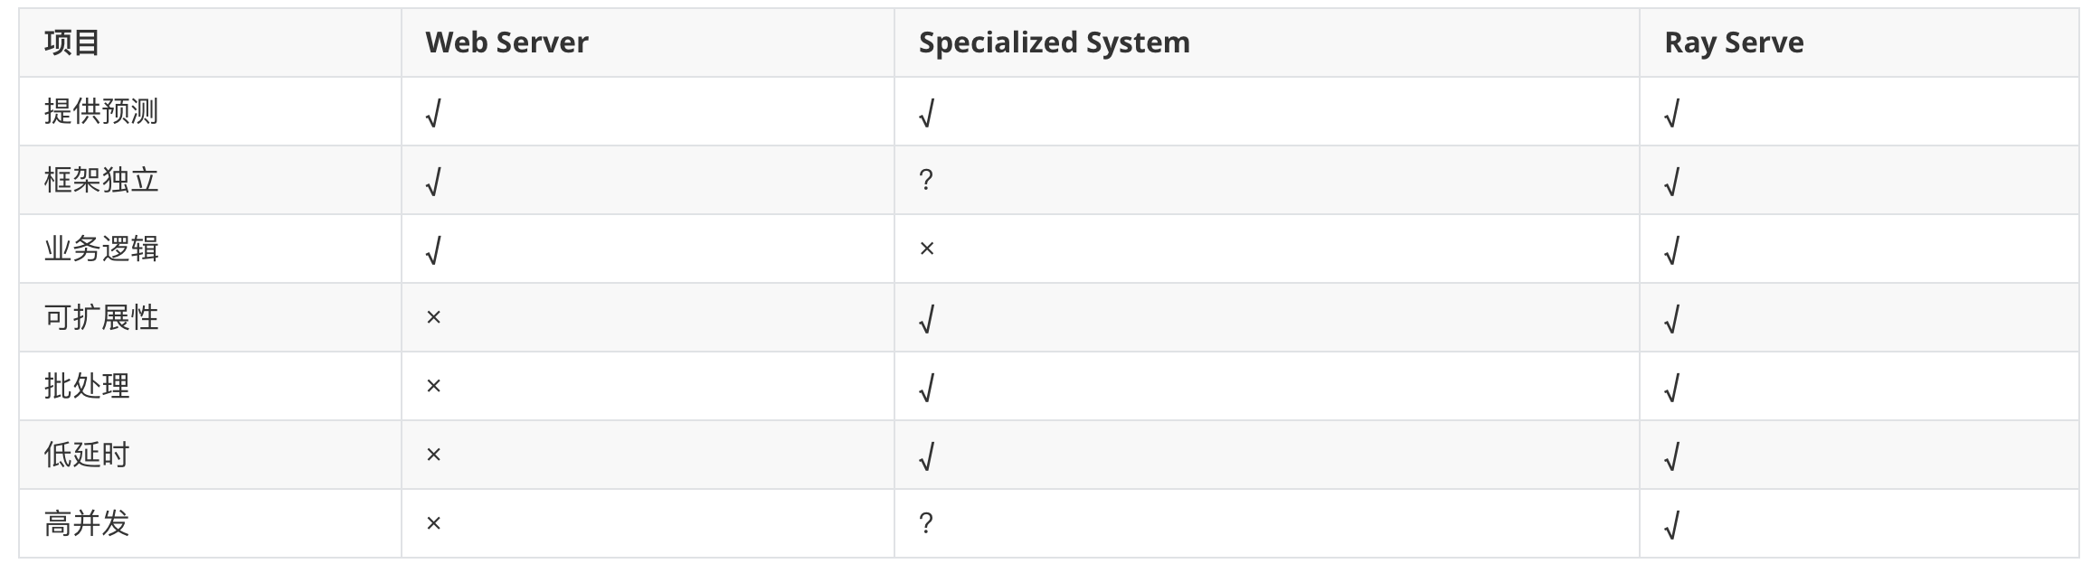
Reference
Ray Actor: 短时间内处理大量数据做验证、有并行计算需求
Ray serve：模型服务
Architecture: 融合Spark、模型开发开发流程

Slide 14
Thank You!

